Slide 1
7 КЛАС АЛГЕБРА
СИСТЕМИ ЛІНІЙНИХ РІВНЯНЬ З ДВОМА ЗМІННИМИ
МЕТОД ПІДСТАНОВКИ

Slide 2

ПРИГАДАЙТЕ
ГРАФІЧНИЙ МЕТОД (алгоритм).
1. Виразимо у через х в кожному рівнянні.
2. Побудуємо в одній системі координат графік кожного рівняння.
3. Визначимо координати точки перетину графіків
4. Запишемо відповідь у вигляді:
х =…; у =… або (х; у)

Slide 3
ПРИГАДАЙТЕ
деяка кількість рівнянь, для яких треба знайти спільні розв'язки.
ЩО ТАКЕ СИСТЕМА РІВНЯНЬ?
РОЗВ'ЯЗКОМ СИСТЕМИ РІВНЯНЬ Є….?
пара значень змінних, яка перетворює кожне рівняння системи на правильну рівність.
РОЗВ'ЯЗАТИ СИСТЕМУ – ЦЕ…?
знайти всі її розв'язки або встановити, що їх немає.

Slide 4
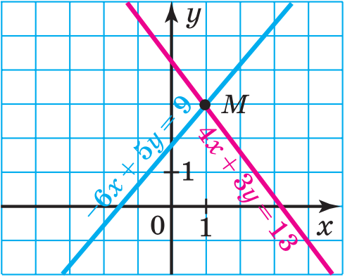
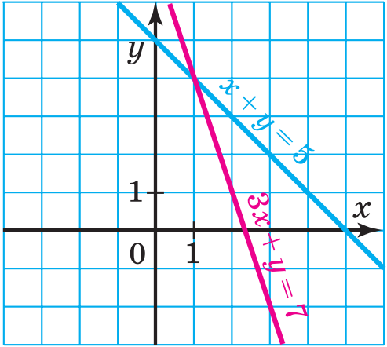
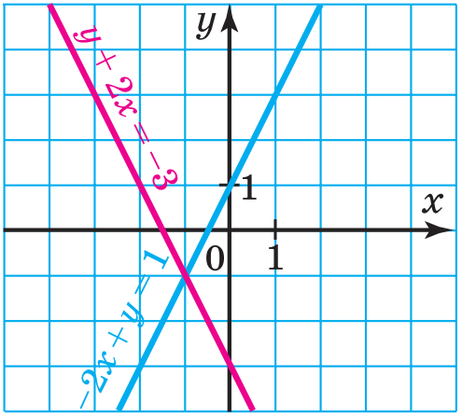

ПРИГАДАЄМО УСНО
Вкажіть розв'язок системи

Slide 5
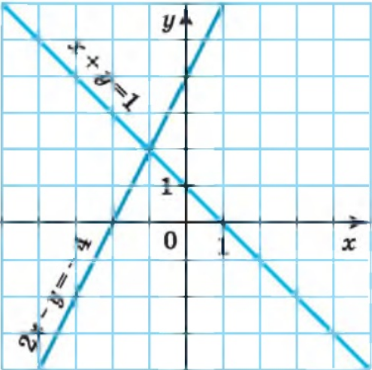
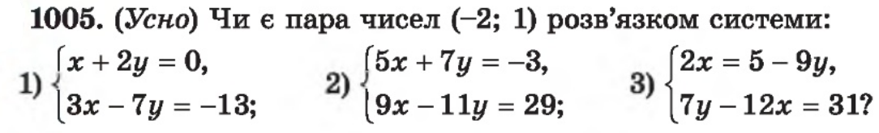

ПРИГАДАЙТЕ
(-1; 2)
так
ні
так
a٠10-5٠(-2)=17
3٠10+b٠(-2)=9
10a + 10=17
30 - 2b=9
10a =7
- 2b=- 21
a = 0,7
b= 10,5

Slide 6
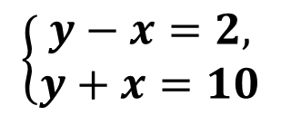
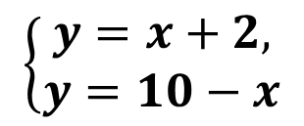
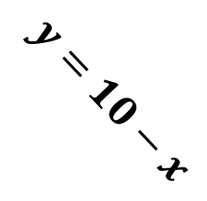
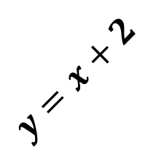


Виразимо
у через х
ПРИГАДАЄМО.ЗАПИШІТЬ!!!
y
10
$$y=x+2$$
Побудуємо графік першого рівняння
6
x
0
-2
$$y=x+2$$
y
2
0
$$y=10−x$$
Побудуємо графік другого рівняння
2
x
0
10
1
$$y=10−x$$
y
10
0
-2
0
1
4
10
x
Відповідь: (4; 6)

Slide 7
ВАЖЛИВО ЗНАТИ!!!
АЛГОРИТМ РОЗВ’ЯЗУВАННЯ СИСТЕМ
МЕТОДОМ ПІДСТАНОВКИ
З будь-якого рівняння виразити одну змінну через другу.
Підставити отриманий вираз для змінної в друге рівняння.
Розв'язати отримане рівняння з однією змінною.
Підставити знайдене значення змінної в отриманий в першому кроці вираз та обчислити значення другої змінної.
Записати відповідь: х =…; у =…

Slide 8
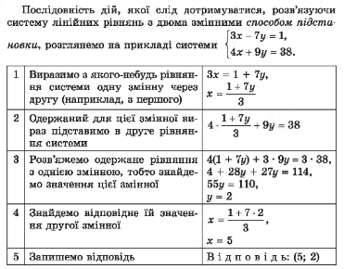
ЗАПИШІТЬ В ЗОШИТ!!!

Slide 9
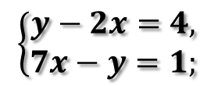



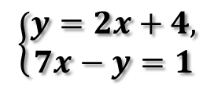
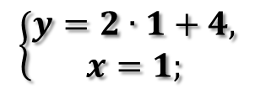
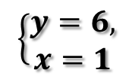
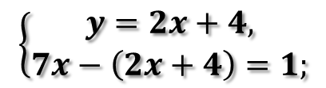

ПРИКЛАД. ЗАПИШІТЬ!!!
Розв'яжемо друге рівняння
Виразимо у через х
Підставимо змінну у в друге
рівняння системи

Slide 10
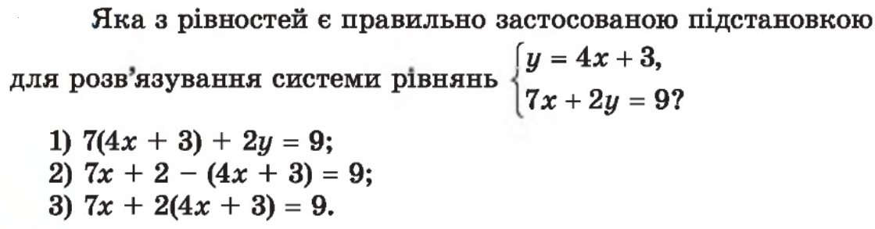
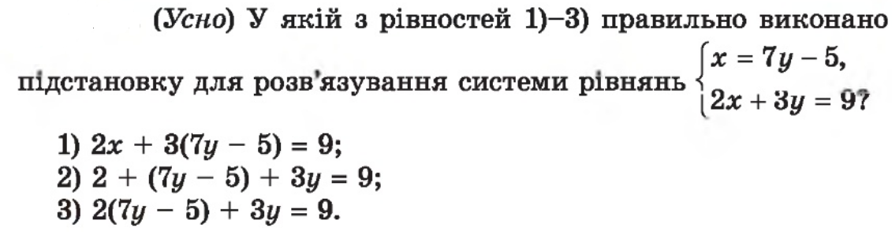
ВИКОНАЄМО УСНО

Slide 11

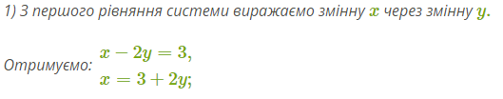
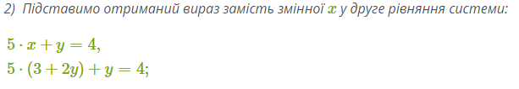
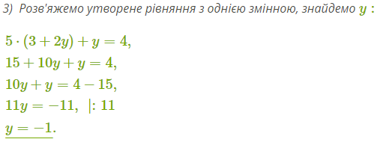
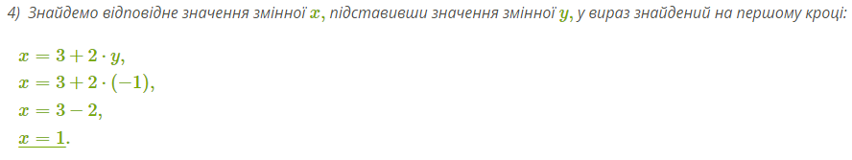

ПРАЦЮЄМО В ЗОШИТІ

Slide 12
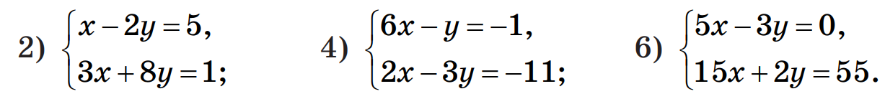
ПРОПОНУЮ ВИКОНАТИ САМОСТІЙНО
ОПРАЦЮВАТИ :
КОНСПЕКТ + П.27 (з підручника, видання 2020 р )
Бажаю творчих успіхів!

